Slide 1
2. 아두이노 개발 환경 구축
강사 : 노태상

Slide 2
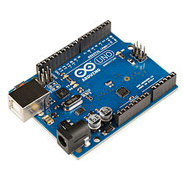
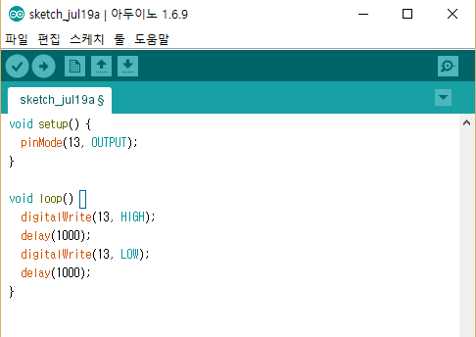
01. 아두이노의 구성
아두이노는 3가지 형태의 제품들로 구성되어 있음
SW 개발툴
(아두이노 IDE)
S/W 라이브러리
H/W 레퍼런스 보드

Slide 3
01. 아두이노의 구성
아두이노는 3가지 형태의 제품들로 구성되어 있음
SW 개발툴
(아두이노 IDE)
S/W 라이브러리
아두이노 IDE (통합개발 환경)
H/W 레퍼런스 보드
스케치 코드: 아두이노 IDE로 만들어진
소스코드 결과물을
스케치 코드 라고 부름
스케치는 아두이노 개발툴 이름이 아님

Slide 4
01. 아두이노의 구성
아두이노는 3가지 형태의 제품들로 구성되어 있음
SW 개발툴
(아두이노 IDE)
아두이노 우노 보드가 아두이노를 의미하는 것은 아님
우노 보드는 레퍼런스 H/W의 한 종류일 뿐이며,
단지 가장 먼저 소개되었기 때문에 알려져 있기 때문임
S/W 라이브러리
H/W 레퍼런스 보드
아두이노 우노 보드가 가장 유명한
레퍼런스 하드웨어 보드임
4

Slide 5
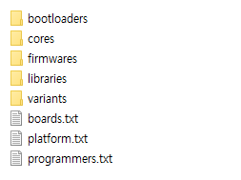
01. 아두이노의 구성
아두이노는 3가지 형태의 제품들로 구성되어 있음
SW 개발툴
(아두이노 IDE)
S/W 라이브러리
H/W 레퍼런스 보드
아두이노에서 가장 중요한 핵심 요소로서
아두이노는 위와 같이SW 프로그램들로 구성되어 있는
라이브러리를 의미함
5

Slide 6
01. 아두이노의 구성
아두이노는 3가지 형태의 제품들로 구성되어 있음
자신이 원하는 다양한 편집기 SW를 선택하여 사용할 수 있음
SW 개발툴
(아두이노 IDE)
아두이노 IDE, 메모장, Notepad++, 이클립스
S/W 라이브러리
SW 라이브러리는 반드시 아두이노의 표준을 준수해야 함
자신이 원하는 다양한 아두이노 호환 보드를
선택하여 사용할 수 있음
H/W 레퍼런스 보드
아두이노 우노, 아두이노 미니, 인텔 에디슨
6

Slide 7
02. 아두이노 개발도구 구축
아두이노 개발 도구 설치 과정
단계 1 : 개발 SW 다운로드
단계 2 : 개발 SW 설치
단계 3 : USB 드라이버 설치
단계 4 : 아두이노 보드와 PC연결
단계 5 : 개발 SW 실행
단계 6 : 아두이노 보드 정보 선택 (보드 종류 및 속도)
SW 개발툴
(아두이노 IDE)
S/W 라이브러리
레퍼런스 H/W
부트로더
레퍼런스 H/W
USB 드라이버
아두이노 통합 개발 환경 SW를 설치하면 위의 SW 라이브러리와 H/W에 필요한 파일들이 모두 포함되어 있음
7

Slide 8
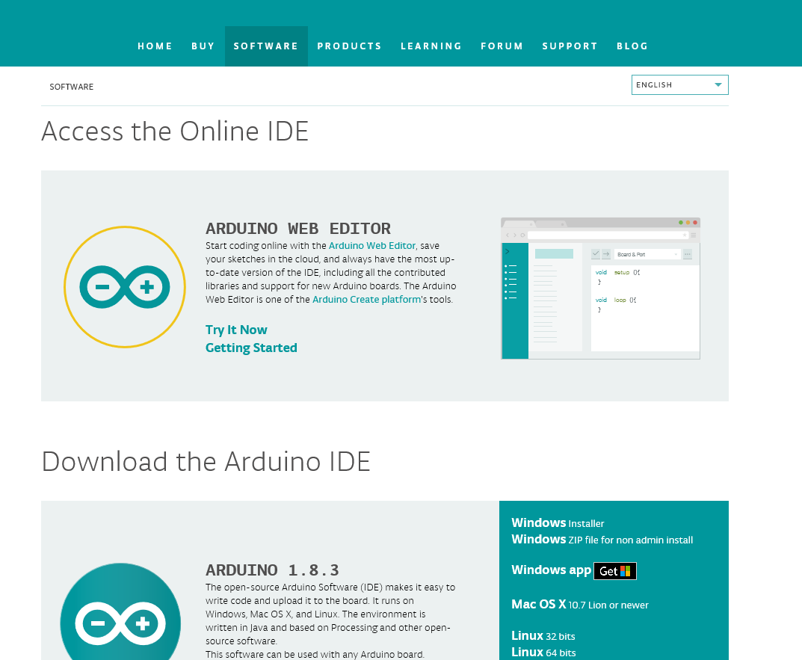
02. 아두이노 개발도구 구축
아두이노 개발 도구 설치
http://www.arduino.cc 사이트에 접속
8
8

Slide 9
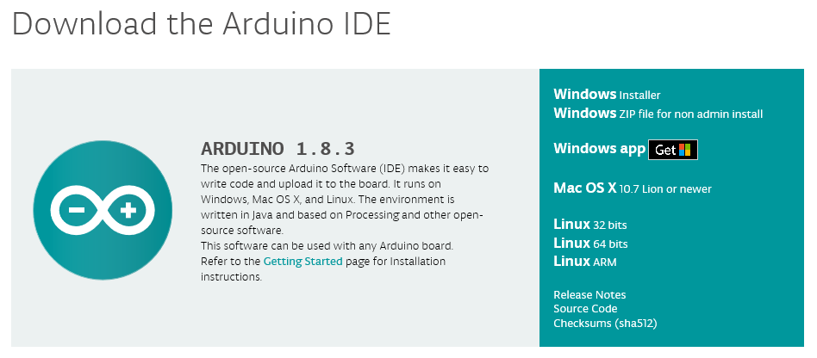
02. 아두이노 개발도구 구축
아두이노 개발 도구 설치
자동 설치 파일(Installer)과 수동 설치 파일(ZIP 압축파일)이 있음
위의 2가지 모드 중에 어떠한 방법으로 설치하든 상관없음
9
9
9

Slide 10
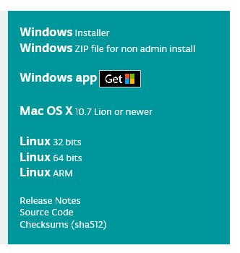
02. 아두이노 개발도구 구축
아두이노 개발 도구 설치
자동 설치 파일(Installer)로 설치할 경우
일반 사용자용 설치 파일로서
설치경로는 C:\Program Files\...
아래에 설치됨
USB 드라이버가 자동으로 설치됨
경로 찾기가 불편할 수 있음
초창기 때에는 자동 설치파일로 설치할 경우, 불편한 점이 많이 있었으나
최근 툴이 많이 개선되어 이러한 문제점들이 해결되었음
10
10
10
10

Slide 11
02. 아두이노 개발도구 구축
아두이노 개발 도구 설치
수동 설치 파일(ZIP 압축)로 설치할 경우
아두이노 라이브러리에
관심이 있는 사용자용 압축 파일로서
아무 곳이나 파일을 다운로드 받은 후 압축을 풀기만 하면 됨
USB 드라이버를 수동으로 설치해 주어야 함
경로 찾기가 쉽고, 라이브러리 분석이 용이함
11
11
11

Slide 12
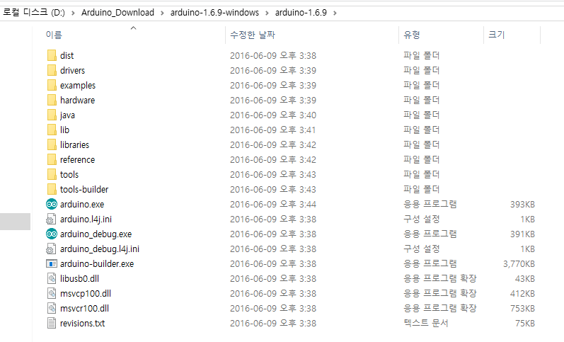
02. 아두이노 개발도구 구축
아두이노 개발 도구 설치
설치 경로로 이동하거나 압축을 해제합니다.
12
12
12
12

Slide 13
02. 아두이노 개발도구 구축
아두이노 개발 도구 설치
USB 드라이버를 설치합니다.

Slide 14
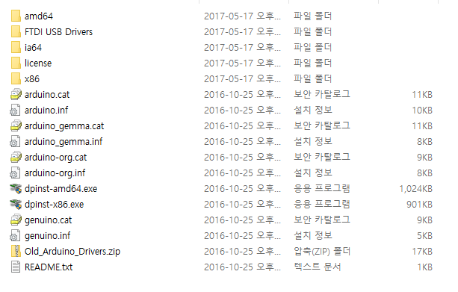
02. 아두이노 개발도구 구축
아두이노 개발 도구 설치
USB 드라이버를 설치합니다.
64비트 OS 사용자용
32비트 OS 사용자용

Slide 15
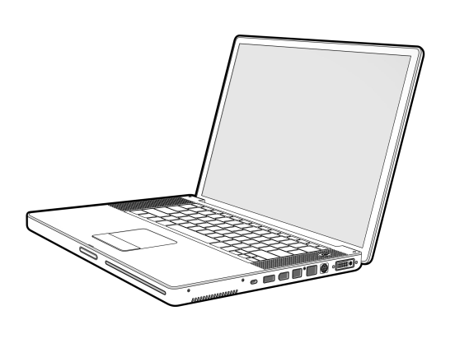
02. 아두이노 개발도구 구축
아두이노 보드 연결
아두이노 보드와 PC를 USB 케이블을 통해 연결해 줍니다.
USB 케이블을 통해 아두이노 보드를 PC에
연결하면, PC화면의 우측 하단에 아이콘으로
잠시 동안 새로운 장치 설치 과정이 보일 수
있습니다. 최초 설치시에는 20~30초 정도
장치 추가과정이 소요될 수 있습니다.
USB 케이블
PC
센서 쉴드 아래에 있는 우노 보드에 USB
케이블을 연결해 줍니다.

Slide 16
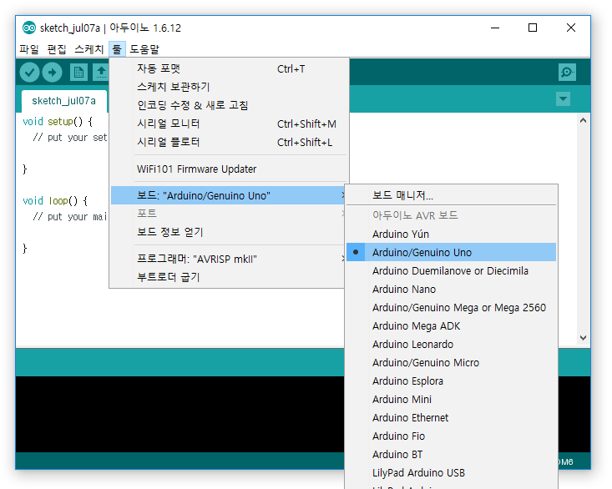
02. 아두이노 개발도구 구축
아두이노 보드 설정
보드를 “Arduino/Genuino Uno”를 선택합니다.
16

Slide 17
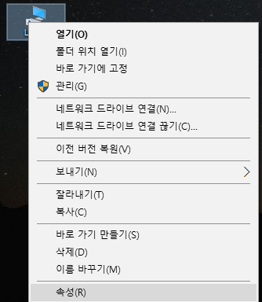
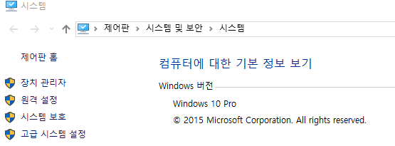
02. 아두이노 개발도구 구축
아두이노 보드 설정
포트 확인 방법
시리얼 포트를 확인합니다.
1
3
2
[내 컴퓨터] – [속성] – [장치 관리자] 순으로 들어가도록 합니다.

Slide 18
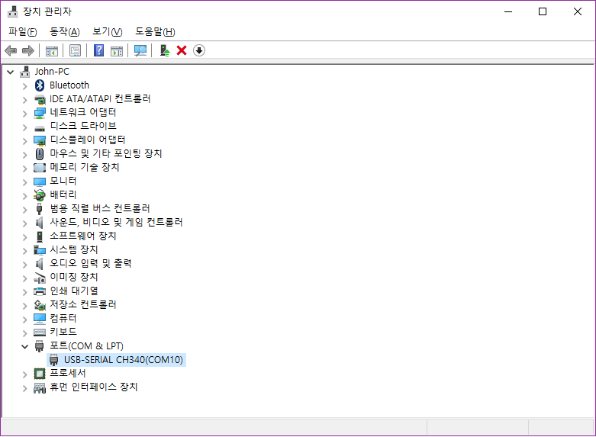
02. 아두이노 개발도구 구축
아두이노 보드 설정
포트 확인 방법
시리얼 포트를 확인합니다.
이곳에서 아두이노의 포트 번호를 확인합니다.

Slide 19
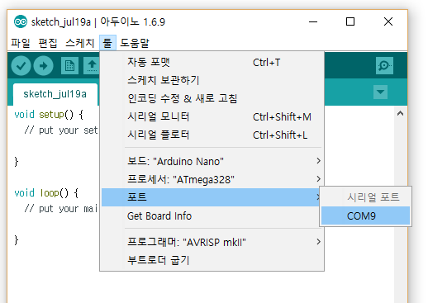
02. 아두이노 개발도구 구축
아두이노 보드 설정
시리얼 포트를 선택해 줍니다.

Slide 20
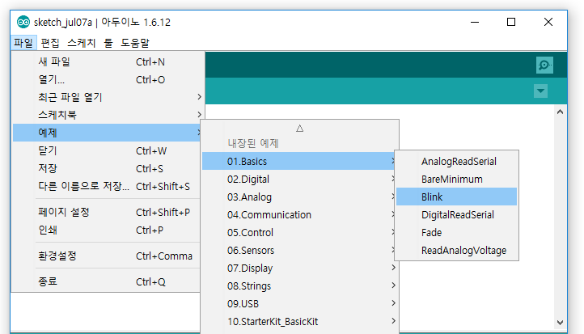
02. 아두이노 개발도구 구축
아두이노 보드 설정
LED 점멸 예제를 선택해 줍니다.

Slide 21
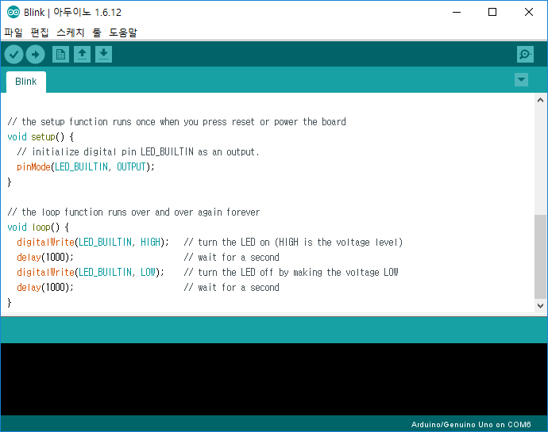
02. 아두이노 개발도구 구축
아두이노 보드 설정
오픈된 LED 점멸 예제 내용을 확인해 봅니다.

Slide 22
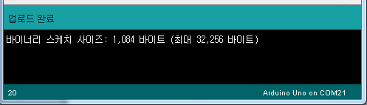
02. 아두이노 개발도구 구축
아두이노 보드 설정
업로드 아이콘을 클릭합니다.

Slide 23
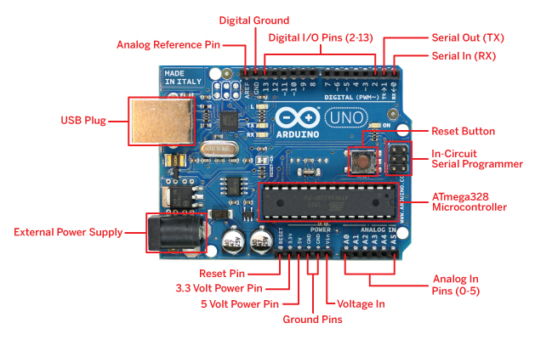
02. 아두이노 개발도구 구축
아두이노 보드 설정
업로드 확인합니다.
보드 중앙의 TX/RX LED가 깜빡이고 메시지 영역에 ‘업로드 완료’ 메시지가 출력되면 정상
0023

Slide 24
감사합니다.

